Slide 1
PENSAR UNA POLÍTICA PÚBLICA
¿QUE ES UNA POLÍTICA PÚBLICA?
¿PUEDE EL CONTROL EXTERNO CONTROLAR LAS POLÍTICAS PÚBLICAS Y GENERAR INFORMACIÓN DE CALIDAD?
¿PUEDO PENSAR EN UNA POLÍTICA PÚBLICA QUE FORTALEZCA EL CONTROL EXTERNO?

Slide 2
TRIBUNAL DE CUENTAS
DE LA PROVINCIA DE LA PAMPA
APORTES AL MODELO DE CONTROL EXTERNO A FIN DE GENERAR VALOR PÚBLICO E INFORMACIÓN DE CALIDAD EN EL CICLO DE POLÍTICAS PÚBLICAS.

Slide 3
¿CÓMO TOMAR MEJORES DECISIONES CUANDO SE GESTIONAN POLÍTICAS PÚBLICAS ?
¿CÓMO ESTABLECER UNA VIA DE ENCUENTRO O PUENTE ENTRE LOS MODELOS DE CONTROL EXTERNO Y LOS HACEDORES DE POLÍTICAS PÚBLICAS ?
¿CÓMO GENERAR EVIDENCIA A PARTIR DE LOS MODELOS DE CONTROL EXTERNO?
SITUACIÓN PROBLEMÁTICA
SISTEMA FEDERAL DE LA REPÚBLICA ARGENTINA.
ESTADOS SUBNACIONALES TRABAJAN EN PROCESOS DE DECISIÓN, IMPLEMENTACIÓN Y ACCIÓN DE LAS POLÍTICAS PÚBLICAS.
LOS ORGANISMOS DE CONTROL RECORREN LOS VASOS CAPILARES DEL LABERINTO DE LA ADMINISTRACIÓN PÚBLICA.
ANTESALA EFICAZ DE LA EVALUACIÓN DE LAS POLÍTICAS PÚBLICAS.
El control y la evaluación pueden generar sinérgicamente condiciones de fortalecimiento de la democracia. Los organismos de control, a partir del cuidado de un uso adecuado de los recursos públicos y del respeto por los parámetros institucionales. Los ámbitos de evaluación, produciendo el conocimiento sobre los logros de las políticas públicas, las condiciones de su realización y el grado de efectivización de los derechos en un marco creciente de equidad. (Neiroti, 2017, pág. 16)

Slide 4
EN UN ESTADO DE DERECHO EN CONTINUO PROGRESO Y EVOLUCIÓN ES NECESARIO PONER ÉNFASIS EN LOS ORGANISMOS DE CONTROL
¿CÓMO?
¿QUÉ?
¿PARA QUÉ?
¿QUIÉN?
¿Cuáles son las competencias y/o capacidades que el Tribunal de Cuentas de la provincia de La Pampa aplica en pos de un control externo eficaz?
¿Es posible introducir mejoras en estas competencias para que con ello se fortalezca el aporte de valor público y la información de calidad en el ciclo de políticas públicas que brinda el modelo de control externo?
OBJETIVOS
GENERAL
Analizar el alcance de las funciones y competencias del control externo a cargo del Tribunal de Cuentas de la Provincia de La Pampa y las posibilidades de mejora.
ESPECÍFICOS
Conocer la situación actual del Tribunal de Cuentas de la Provincia de La Pampa desde su creación en el año 1952, en su raíz histórico-política.
Examinar fortalezas, debilidades, oportunidades y amenazas de los distintos tipos de control existentes en el Tribunal de Cuentas de la Provincia de La Pampa.
Proponer mejoras para el fortalecimiento de las técnicas de control externo en el Tribunal de Cuentas de la Provincia de La Pampa.

Slide 5
HACIA LA CONSTRUCCIÓN DEL MODELO DE CONTROL EXTERNO
ANTECEDENTES
CONTROL EXTERNO NACIONAL (AGN)
CONTROL EXTERNO PROVINCIAL (TdeC - AG)
MARCO TEÓRICO
ORGANISMOS INTERNACIONALES (OCDE-INTOSAI-CLAD)
CONCEPTUALIZACIÓN DEL CONTROL EXTERNO
PRESUPUESTOS Y PRINCIPIOS DEL CONTROL

Slide 6
ALCANCES DEL CONTROL EXTERNO EN LA PROVINCIA DE LA PAMPA
CONTROL ADMINISTRATIVO NO JURISDICCIONAL (procedimientos)
CONTROL JURISDCCIONAL (procedimientos)

Slide 7

PROCEDIMIENTOS UTILIZADOS EN EL CONTROL EXTERNO EN EL TdeC de LA PAMPA
CONTROL PREVIO
JUICIO DE CUENTAS
JUICIO DE RESPONSABILIDAD
AUDITORIAS

Slide 8
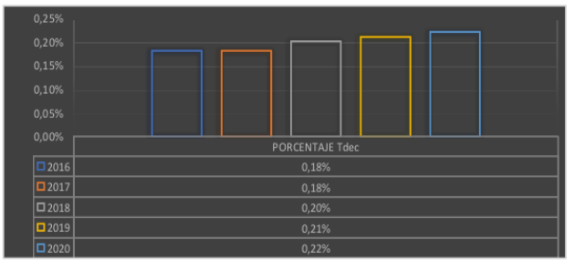
ANÁLISIS DOCUMENTAL QUE RESPALDA LA COMPETENCIA DEL TdeC
GÉNESIS Y ACTUALIDAD DEL TRIBUNAL DE CUENTAS
REVISIÓN HISTÓRICA
ORGANISMO EXTRAPODER DE ESTRUCTURA COLEGIADA
CONTROL DE LEGALIDAD
PRINCIPIOS JURÍDICOS DE IMPARCIALIDAD E INDEPENDENCIA
PRESUPUESTO TRIBUNAL DE CUENTAS DE LA PROVINCIA DE LA PAMPA

Slide 9
HACIA EL FORTALECIMIENTO DEL MODELO DE CONTROL EXTERNO
FODA
AMENAZAS
OPORTUNIDADES.
DEBILIDADES
-DECRETO LEY TdeC AÑO 1969
FORTALEZAS
ORGANISMO CONSTITUCIONAL EXTRAPODER
MIEMBROS CON ESTABILIDAD
FUNCIONES JURISDICCIONALES.
CERTIFICACIÓN DE PROCESOS CON NORMAS ISO 9001.
EQUIPO PROFESIONALIZADO
MEJORA CONTINUA.
RED FEDERAL CONTROL PÚBLICO.
SECRETARIADO PERMANENTE DE TdeC.
CONVENIO CON UNIVERSIDAD NACIONAL DE LA PAMPA
COMPETENCIA PARA REGLAMENTAR NORMATIVA.
LEYES PROVINCIALES (1953-1979)
SIN LEY ACCCESO A LA INFORMACIÓN PÚBLICA
AUDITORÍAS FUERA DE LA LEY
SIN DIGITALIZACIÓN DE PROCESOS
PRESUPUESTO DEFINE PODER EJECUTIVO
SIN PRESUPUESTO POR PROGRAMAS
PROCEDIMIENTOS SIN PARÁMETROS DE I.ARTICIAL
ELABORACIÓN DE PRINCIPIOS RECTORES DE AUDITORÍA
MODIFICACIÓN DE LA LEY DEL TdeC
OBSERVATORIO DE PP
FUNCIONALIDAD CON TRANSPARENCIA ACTIVA Y PASIVA
AUDITORIA CON LA MIRADA EN LOS ODS
-FALTA DE CONFIANZA E INTOLERANCIA POR PARTE DEL CIUDADANO HACIA LA ADMINISTRACIÓN
RIESGO DE NO LOGRAR LA INTEGRIDAD DE LAS POLÍTICAS PÚBLICAS
SIN CONTROL SAPEM Y FIDEICOMISOS
DELIMITAR AUDITORIÍAS

Slide 10
HACIA EL FORTALECIMIENTO DEL MODELO DE CONTROL EXTERNO DEL TDEC:
SINTESIS CUALITATIVA
ESTRUCTURA DE FISCALIZACIÓN TRADICIONAL
GARANTÍA DE CONTROL DE LEGALIDAD EN DOS MOMENTOS TEMPORALES DISTINTOS
LOS CONTROLES DEBEN CONCATENARSE ENTRE SÍ PORQUE EL CONTROL HACE AL BIEN COMÚN
NECESIDAD DE ENFOQUES INTEGRADOS E INTEGRALES QUE SEAN TRANSVERSALES
EL CIUDADANO RECLAMA APERTURA, TRANSPARENCIA Y CONTROL DE LAS POLÍTICAS PÚBLICAS
LA AUDITORÍA GENERA EVIDENCIA QUE SE TRANSFORMA EN FUENTE PARA LA TOMA DE DECISIONES DE LOS POLICY MAKERS
NECESIDAD DE FORTALECER LA AUDITORÍA Y ELABORAR PRINCIPIOS RECTORES.

Slide 11
APORTES PARA EL FORTALECIMIENTO DEL MODELO DE CONTROL EXTERNO DEL TdeC
auditorias como un aporte concreto que impacta en el modelo de control externo del organismo
optimizar el modelo de control, intima a pensar en términos de Sesin (2011), en un control de legalidad y de juridicidad de los actos administrativos.
revisar y fortalecer esta instancia de control produce el efecto adicional de reafirmar el rol del organismo como aliado natural del desarrollo en la provincia de La Pampa.
OCDE (2017) plantea en uno de sus estudios, “debemos fomentar la construcción de un gobierno que tome decisiones basadas en las evidencias y que haga un uso adecuado de los indicadores claves y de las evaluaciones de los expertos en los problemas complejos”.

Slide 12
ESTRUCTURA DE LA PROPUESTA EN EL CORTO PLAZO
El TdeC ha incorporado a su cultura institucional la certificación de sus procesos con Normas de Calidad ISO 9001, consideradas como una herramienta positiva para la implementación de políticas públicas. El SGC implementado posibilita que todos sus procesos sean auditados en forma externa, a fin de satisfacer expectativas y necesidades de todos los usuarios y/o ciudadanos.
Este Sistema de Calidad (SGC) tiene incorporado el Manual de Gestión de la Calidad para el TdeC con una estructura adecuada para incluir en sus procesos el detalle de las auditorías a implementar.
El fortalecimiento de las auditorias se propone y desarrolla como una oportunidad de mejora en la gestión de riesgos y oportunidades (GRO) en el contexto de la mejora continua del SGC.
Es necesario que esta mejora, se incorpore en un acto administrativo (Resolución General) que debe emitir el TdeC, e incluir tanto el detalle de los tipos de auditoria como los PRA. De esta manera se articula la cultura institucional de su SGC con el ordenamiento jurídico que deben preservar todos los procesos del TdeC brindando un Modelo Integral de Control Externo.
La necesidad de resolver a través del acto administrativo implica no solo poder identificarlos como procedimientos específicos obligatorios susceptibles de ser auditados por Normas ISO, sino también que ello produce efectos hacia terceros al legitimar el control contributivo que lleva a cabo el organismo

Slide 13
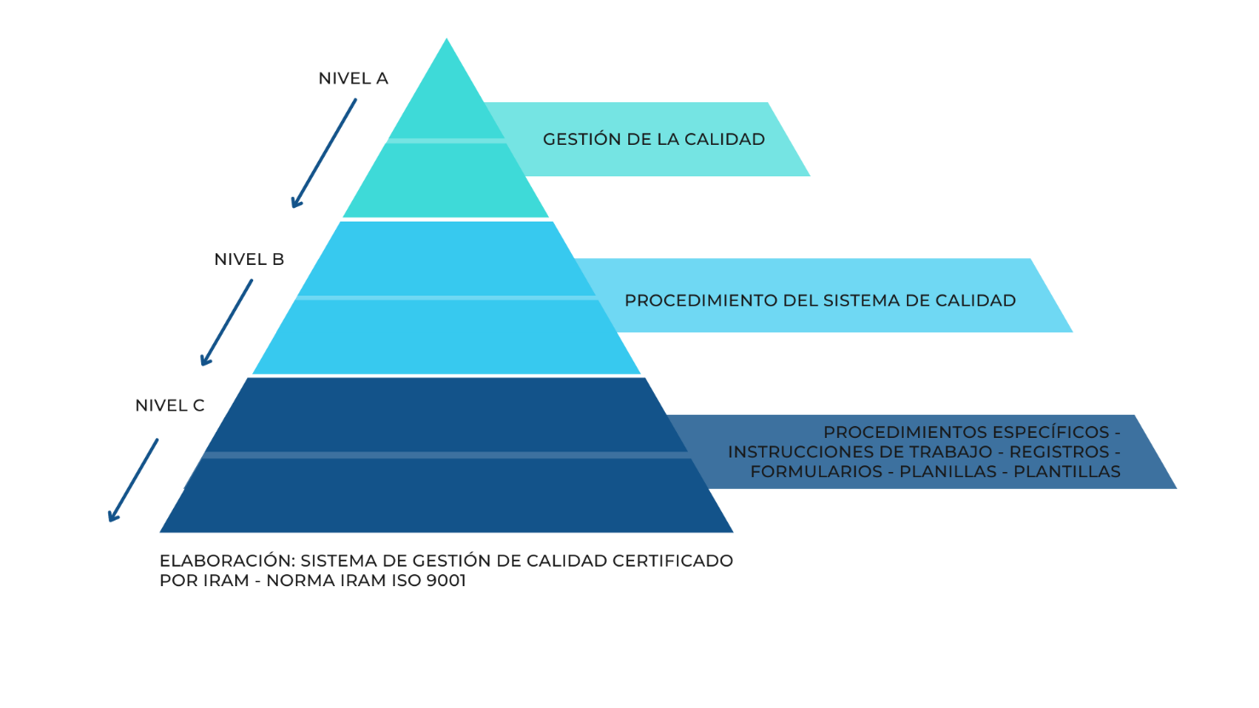

PRESENTACIÓN GRÁFICA DEL SISTEMA DE GESTIÓN DE LA
CALIDAD DEL TdeC

Slide 14
PENSAR EN LA MEJORA DE LOS PROCEDIMIENTOS DE AUDITORIA
PRERREQUISITOS
Stakeholders.
Mapa de actores
Viabilidad.
Factibilidad.
TIPOS DE AUDITORIA
Control financiero
Control de gestión o desempeño
Control de cumplimiento
PRINCIPIOS RECTORES DE AUDITORIA
Principios generales del proceso de auditoria
Principios específicos del proceso de auditoria

Slide 15

PRERREQUISITOS
STAKEHOLDERS – MAPA DE ACTORES
JURISDICCIÓN SECTOR OTROS
INTERNACIONAL. GUBERNAMENTAL CIUDADANO
NACIONAL PRIVADO MEDIOS DE
COMUNICACIÓN
PROVINCIAL SOCIEDAD CIVIL
MUNICIPAL

Slide 16

PRERREQUISITOS
VIABILIDAD : ALTA
ES POSIBLE PONERLA EN MARCHA, ASIMILARLA, TRANSFORMARLA Y FORTALECERLA ARMÓNICAMENTE EN FORMA SOSTENIDA.
FACTIBILIDAD: PRESUPUESTAL /LEGAL/POLÍTICA/ADMINISTRATIVA/AMBIENTAL.
SE IDENTIFICAN LOS EJES PARA REALIZAR DISEÑO ADMINISTRATIVO, CALCULAR COSTO E INVERSIÓN PARA MATERIALIZAR LA PROPUESTA.

Slide 17

TIPOS DE AUDITORÍAS
CONTROL FINANCIERO
CONTROL DE LA GESTIÓN O DESEMPEÑO
CONTROL DE CUMPLIMIENTO
AUDITORÍA FINANCIERA
REVISIÓN LIMITADA
EXÁMENES ESPECIALES
CERTIFICACIÓN
AUDITORÍA DE GESTIÓN
AUDITORÍAS ESPECIALIZADAS
EXÁMENES ESPECIALES
AUDITORÍA DE
CUMPLIMIENTO

Slide 18
PRINCIPIOS RECTORES DE AUDITORÍA
INDEPENDENCIA DE CRITERIO
ÉTICA
GESTIÓN DE RIESGOS
COMUNICACIÓN Y CONFIDENCIALIDAD
LINEAMIENTOS
BUENAS PRÁCTICAS
RECOMENDACIONES
DIRECTRICES
PRINCIPIOS GENERALES DEL PROCESO DE AUDITORÍA
HABILIDAD E INTEGRIDAD
JUICIO PROFESIONAL
MATERIALIDAD
DOCUMENTACIÓN
CONTROL DE CALIDAD
PRINCIPIOS ESPECÍFICOS DEL PROCESO DE AUDITORÍA
PLANIFICACIÓN
EJECUCIÓN
CONCLUSIONES

Slide 19
IMPLEMENTACIÓN- MEJORA Y COMUNICACIÓN
IMPLEMENTACIÓN
MEJORA: ACCIONES CORRECTIVAS O PREVENTIVAS
COMUNICACIÓN ESRATÉGICA: INTERNA Y EXTERNA
: SE DESARROLLA EN TRES ETAPAS
PROCEDIMIENTOS PARA DESARROLLAR LA TECNICA

Slide 20
REFLEXIONES FINALES
FORTALECER EL MODELO DE CONTROL EXTERNO IMPLICA
una minimización de los riesgos por desvíos, en lo que atañe a corrupción, negligencia o improvisación al momento de gestionar políticas publicas.
la consolidación de una rendición de cuentas eficaz a partir de innovaciones en la ejecución de las auditorías.
un aporte a la transparencia en la información que recibe el ciudadano.
un abordaje a los desafíos del TdeC tanto desde el punto de vista sustantivo como tecnológico.
el rescate de evidencia crítica en el marco de un proceso sistémico.
la consolidación de la relación con los responsables de la gestión.
la contribución a la credibilidad y legitimidad del modelo de control externo.
un aporte de valor publico para la integridad de las políticas publicas.
informes integrales e integrados con lenguaje claro, sencillo y de fácil comprensión para el ciudadano.
un aporte a la buena gobernanza. pública
la vinculación del organismo con organismos internacionales que ya trabajan en la relación control-evaluación de políticas públicas.
la optimización del Sistema de Gestión de la Calidad que certifica mediante auditoria externa la totalidad de los procesos bajo normas ISO.
la concientización acerca de la importancia del control externo del TdeC.
el cumplimiento de principios de economía, eficiencia, razonabilidad, publicidad, libre concurrencia, competencia, igualdad, transparencia, autonomía funcional, autonomía jurídica, separación de funciones de control, universalidad, entre otros.
el fortalecimiento de comunicación interna y externa del TdeC con los stakeholders.
la conexión con la posterior evaluación de las políticas públicas

Slide 21

HORIZONTE TEMPORAL
MEDIANO PLAZO
Construcción de acuerdos técnicos y políticos, para la ampliación del universo de control del TdeC y la incorporación de las técnicas de auditoria en un nuevo ordenamiento jurídico, que modifique el Decreto Ley Nº 513/69.
LARGO PLAZO
Trabajo interdisciplinario con todos los organismos provinciales involucrados en la temática. Formación de un ecosistema de control público, que genere el ambiente ideal para la creación de un Observatorio que nuclee el Control y la Evaluación de las Políticas Públicas.

Slide 22
DECISIÓN POLÍTICA:
POLÍTICA PÚBLICA DE SALUD
COVID-19
“CAMPAÑA DE VACUNACIÓN COVID 19”
CONTROL EXTERNO TRANSVERSAL DE LA POLÍTICA PÚBLICA
CONTROL PREVIO (Dictamen)
JUICIO DE CUENTAS (Sentencia)
AUDITORIA (Informe)
PRESENTACIÓN DE INFORMES HASTA LA ETAPA 4. SE TRABAJA EN LA ETAPA 5

Slide 23
MUCHAS GRACIAS
“…el derecho administrativo puede ayudar a que se tomen mejores decisiones si entiende su papel dentro de la misión de policy making de la administración…” (Santiago, Boulin & Cadenas)

